Slide 1

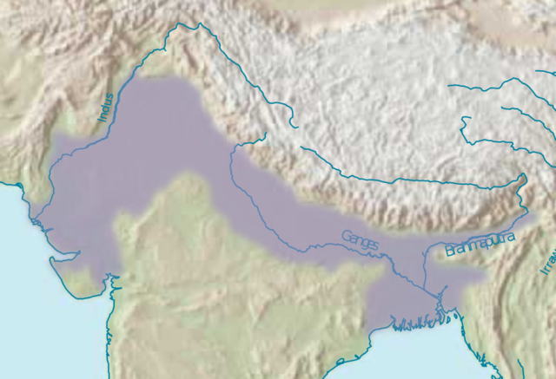
उत्तर भारतीय मैदान
डॉ.सुनिल भोसले
एम.ए(भूगोल), सेट, पीएच.डी
दत्ताजीराव कदम आर्टस्, सायन्स अॅण्ड कॉमर्स कॉलेज इचलकरंजी

Slide 2
उत्तरेकडील मैदानी प्रदेश
प्रस्तावना
उत्तरेकडील हिमालय व दक्षिणेकडील पठारी प्रदेशाच्या दरम्यानचा असणारा प्रदेश
विस्तार: पश्चिम – राजस्थान, पूर्व – आसाम खोऱ्यापर्यंत
प्रदेशाची लांबी २४०० कि.मी. रुंदी १५० ते ५०० कि.मी.
निर्मिती: सिंधू, गंगा व ब्रम्हपुत्रा नद्यांच्या अवसादानामुळे
क्षेत्रफळ: ६७७६३८ चौ. कि.मी.
मैदानी प्रदेश भारतातील दुसरा सर्वात मोठा भौगोलिक विभाग
उत्तर भारतीय मैदान प्रकृतीकदृष्ट्या अभ्यास करता खालील विभाग पडतात.
राजस्थानचे मैदान
पश्चिमी मैदानी प्रदेश (पंजाब-हरीयाणा) मैदान
गंगेचा मैदानी प्रदेश: १. मध्य मैदान २. पूर्व मैदान (बंगाल व आसाम) ३ त्रिभूज प्रदेश

Slide 3
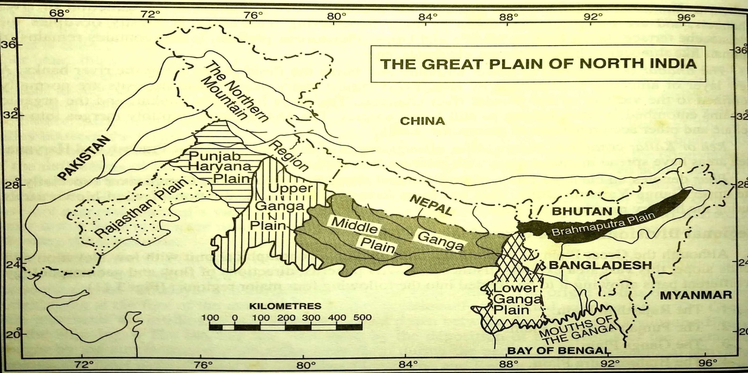
उत्तर भारतीय मैदान
उत्तर भारतीय मैदान प्रकृतीकदृष्ट्या अभ्यास करता खालील विभाग पडतात.
राजस्थानचे मैदान
पश्चिमी मैदानी प्रदेश (पंजाब-हरीयाणा) मैदान
गंगेचा मैदानी प्रदेश: १. मध्य मैदान २. पूर्व मैदान (बंगाल व आसाम) ३ त्रिभूज प्रदेश

Slide 4
राजस्थानचा मैदानी प्रदेश
या मैदानी प्रदेशास महावळवंट असे म्हणतात
या वाळवंटी प्रदेशास मरूस्थल असे संबोधतात तर हा प्रदेश अरवली पर्वताच्या पश्चिमेस जैसलमेर, बारमेर, जोधपुर आणि बिकानेर या जिल्ह्यात पसरला आहे.
या प्रदेशात चुनखडक, जिप्सम, मीठ ही खनिजे सापडतात.
प्राकृतिक रचना:
उतार पश्चिमेकडे व दक्षिणेकडे आहे ईशान्येकडे उंची ३०० मी. तर आग्नेयेकडे १५० मी.
या विभागाच्या पश्चिम भागापर्यंत वाळूच्या टेकड्या पसरल्या आहेत.
या प्रदेशाचे जलनिस्सार अरवली पर्वतरांगेतून उगम पावणाऱ्या आणि कछच्या रणामध्ये वाहत जाणार्या लुनी या नदीमुळे होतो.
उपविभाग:
मरूस्थल:
राजस्थानचे वाळवंट मरूस्थल या नावाने ओळखतात. कछच्या रणापासून ते पंजाब पर्यंत पसरले आहे. पट्टा ६५० कि.मी. लांब व ३०० कि.मी. रुंद पसरला आहे.

Slide 5
राजस्थानचा मैदानी प्रदेश
स्थान बदलणाऱ्या वाळूकागीरी, विषम हवामान स्थिती, विरळ झाडी आणि कमी लोकवस्ती ही या प्रदेशाची वैशिष्टे.
राजस्थान बागर:
अंशता शुष्क प्रदेश म्हणून ओळखला जातो. बागर प्रदेशच्या आग्नेयेकडून वाहणाऱ्या लुनी नदीमुळे घळई पडून अपक्षरण झाले आहे.
उत्तरेकाडेल प्रदेश शेखावती प्रदेश म्हणून ओळखला जातो या प्रदेशात मिठाची सरोहरे आहेत. उदा. देगना, सांभार
हवामान :
उष्ण धुळीची वादळे प्रमुख वैशिष्ट्य यांना आंधी म्हणतात.
२५ से.मी पेक्षा कमी पाऊस
पूर्वेकडून पश्चिमेकडे पर्जन्य कमी होत जाते. बहुताव्शी पाऊस जुलै व ऑगस्ट मध्ये होतो.

Slide 6
पश्चिम (पंजाब- हरियाणा) मैदानी प्रदेश
राजस्थान वाळवंटाच्या उत्तरेस व यमुना नदीच्या पश्चिमेस पसरलेला प्रदेश
हिमालयीन नद्यांनी वाहून आणलेल्या गाळापासून निर्मिती
प्राकृतिक रचना:
उत्तरेस शिवालिक रांगा, दक्षिणेस राजस्थान वाळवंट, पश्चिम पाक सीमा, पूर्वेस दिल्ली रांगा व अरवली पर्वतरांगेपर्यंत विस्तार.
मैदान ईशान्येकडे सुमारे २७५ मी. नैॠत्येकडे १७५ मी. उंची
नदीप्रणाली:
रावी, बियास, आणि सतलज नद्याद्वारे या मैदानी प्रदेशातील उत्तरेकडील भागाचे जलनिस्सारण होतो. या भागात हंगामी छोटे नदी प्रवाह वाहतात त्यांना स्थानिक भाषेत चोस म्हणतात.
हवामान:
या प्रदेशात मे व जून मध्ये उष्ण कोरडे वारे वाहतात त्यास लू म्हणतात
जुलै व सप्टेंबर मध्ये ९५० मिमी पर्जन्य
या प्रदेशात हिवाळ्यामध्ये डिसेंबर ते मार्च दरम्यान पश्चिमी आवर्तामुळे पाऊस पडतो.

Slide 7
मध्य, पूर्व व त्रिभूज प्रदेश
गंगेचे मैदान:
पूर्व-पश्चिम लांबी सुमारे १०५० कि.मी आहे. गंगेचे मैदान पश्चिमेकडे रुंद व पूर्वेकडे अरुंद आहे.
गंगेच्या उगमस्थानाकडील मैदाने ५५० किमी लांब व ३८० किमी रुंद आहे. विस्तार पश्चिम उत्तर प्रदेश
गंगेचे मध्य मैदान ६०० किमी लांब व ३३० किमी रुंद आहे. विस्तार पूर्व उत्तर प्रदेश व बिहार
पश्चिम बंगालचा भाग गंगेच्या मुखाकाडील मैदानांनी व्यापला आहे.
गंगा, यमुना, चंबळ, गोमती, घागरा आणि कोसी या गंगेच्या मैदानी प्रदेशातील महत्वाच्या नद्या.
नैसर्गीक बांध, नागमोडी वळणे आणि नालाकृती सरोवरे ही या प्रदेशातील नद्यांची वैशीस्टे आहेत.
जलपैगुरी, दार्जीलिंग जिल्ह्यातील टेकड्यांच्या पायथ्यालगत असणाऱ्या कमी उंचीच्या प्रदेशाला दुआर म्हणतात.

Slide 8
मध्य, पूर्व व त्रिभूज प्रदेश
गाळाची मैदान:
हिमालातातून वाहत येणाऱ्या नद्या पायथ्याशी पंखाच्या आकाराची मैदाने तयार करत्तात, जाडी भरडी वाळू लहान मोठ्या आकाराचे दगड गोटे यांचे निक्षेपण होते. याला भाबर म्हणतात.
भाबरचा दक्षिणेकडे असलेल्या दलदललीने बनलेल्या प्रदेशास तराई असे म्हणतात. तराई प्रदेश घनदाट प्रदेशाने व्यापलेला आहे.
गंगेच्या उगमस्थानाकडील मैदानी प्रदेशातील क्षेत्राला खादर (नवीन गाळाचा प्रदेश) म्हणतात.
उंचावरच्या प्रदेशात जुन्या गाळाच्या प्रदेशास बांगर म्हणतात.
नादिप्रणाली:

